Slide 1




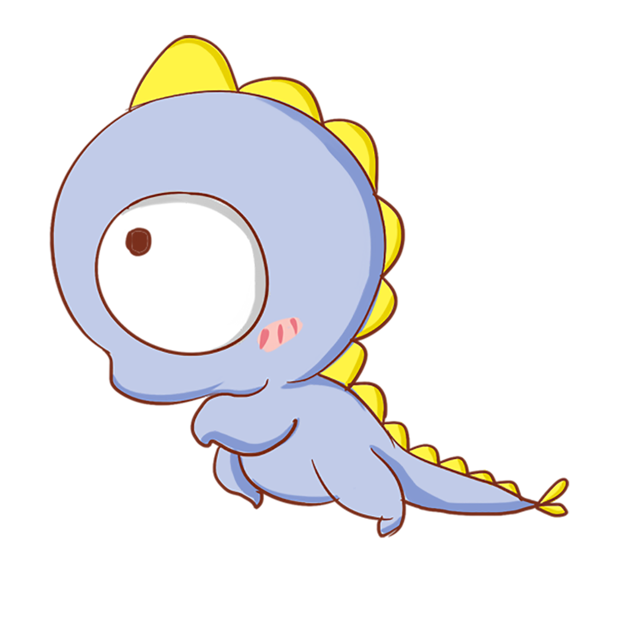

Ôn tập cuối học kì

Slide 2
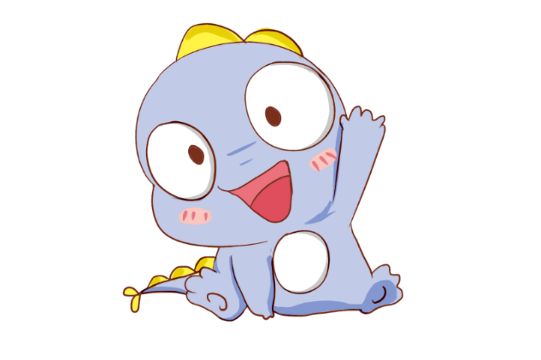

Trò chơi
Rung chuông vàng
Luật chơi:
GV đưa câu hỏi gắn liền với nội dung các bài đã học cho tất cả các bạn lần lượt giơ bảng trả lời.
Bạn nào trả lời sai sẽ bị loại khỏi cuộc chơi.
Một bạn có 1 cái bảng và 1 cây bút Ngang câu số 3, sẽ có 1 đội cứu trợ ra cứu các bạn học sinh bị loại.
Khi có tiếng chuông thì phải bỏ bút xuống và giơ bảng lên ngay, ai giơ chậm sẽ bị loại, nhìn nhau bị loại

Slide 3
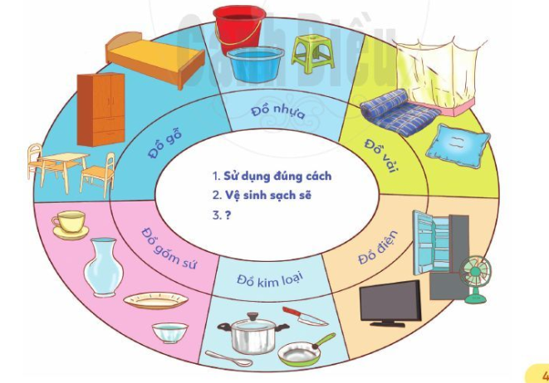


Bảo quản đồ dùng gia đình

Slide 4
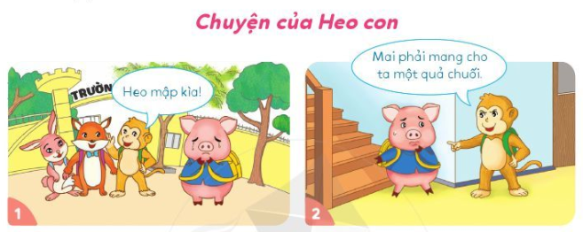

Khi em bị bắt nạt
Bài gì nào?

Slide 5
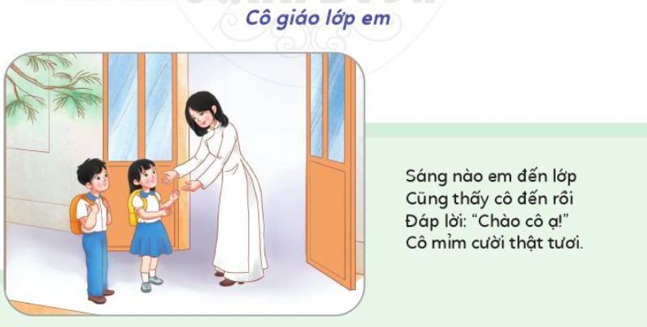

Bài gì đây
Kính trọng thầy cô giáo

Slide 6
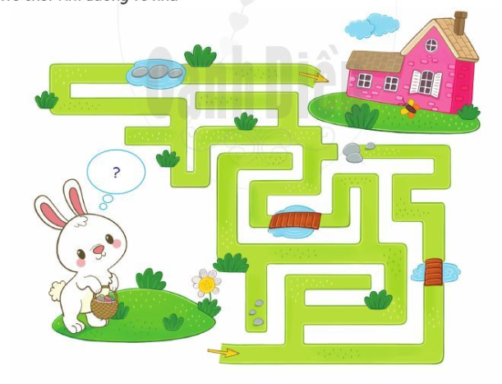
Khi em bị lạc

Slide 7
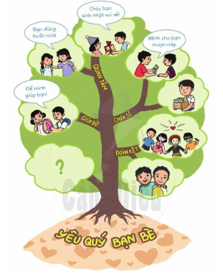
Yêu quý bạn bè
Bài gì đây

Slide 8

Trò chơi
Thi thể hiện kĩ năng bảo quản đồ dùng, thể hiện cảm xúc tích cực và kiểm soát cảm xúc tiêu cực
Luật chơi:
GV chia lớp thành 4 đội. Mỗi đội thực hiện các nhiệm vụ sau:
Gấp gọn áo/chăn đơn.
Xếp gọn sách vở, đồ dùng học tập tại bàn học của khu vực đội mình.
Viết từ/vẽ khuôn mặt chỉ cảm xúc của mình khi tham gia trò chơi.
Viết từ/vẽ khuôn mặt chỉ cảm xúc của bạn khi tham gia trò chơi (thực hiện sau khi chơi xong).

Slide 9


Em đã làm như thế nào (gấp áo/chăn, sắp xếp sách vở,...)?

Slide 10





Em nghĩ thế nào về sự thực hiện của nhóm mình? Các em đã làm tốt việc gì? Việc gì làm chưa tốt?

Slide 11
Vì sao em đánh giá như vậy?
Em thấy thế nào khi tham gia trò chơi
Bạn nào thể hiện cảm xúc tích cực
Em thấy bạn tham gia trò chơi như thế nào?

Slide 12
Có lúc nào em thấy bực bội, giận dữ trong lúc tham gia trò chơi không? Em đã làm gì để kiềm chế được cảm xúc tiêu cực lúc ấy?
Bạn nào thể hiện cảm xúc tiêu cực?
Bạn nào kiềm chế được cảm xúc tiêu cực tốt?

Slide 13

Củng cố và dặn dò
Học bài ôn tập
Chuẩn bị bài ôn tập T2

Slide 14
Thank you

